Slide 1
융합형 인재, 서민호
산업공학 지식과 SW역량을 갖춘
01
산업공학
CLOVER
02
SSAFY
DODAMDODAM
9MI
03
마무리
배운 점
입사 후 포부

Slide 2
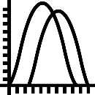


산업공학
‘급변하는 기술 환경에서 생산 및 서비스 시스템을 관리하고 효율을 증대시키겠습니다.’
산업공학을 전공으로 자료분석과 시스템 관리의 지식을 쌓았으며,
이러한 지식은 데이터 엔지니어링의 깊은 이해를 제공하고 문제 해결능력을 키워주었습니다.
자료 분석
안정적 구동
시스템 관리
최고의 효율
문제해결 능력
최적의 제어
확률및통계
공업통계
통계적품질관리및실험
신뢰성공학
자료분석
제조시스템공학
인간공학
임베디드시스템프로그래밍
시스템시뮬레이션및실습
생산물류시스템관리
기초공학설계
창의성공학
의사결정론
OR
창의종합설계1

Slide 3
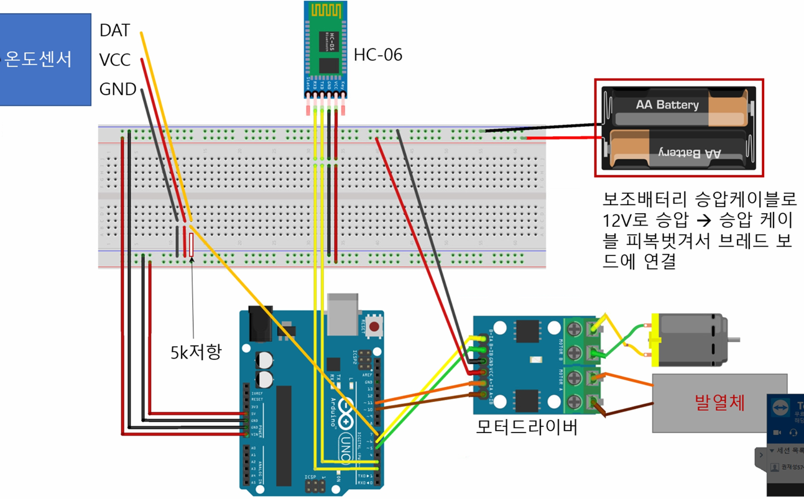
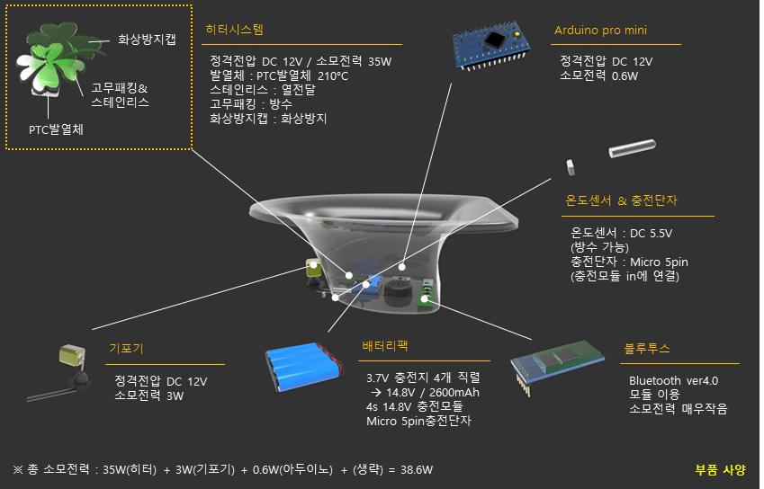

CLOVER
모의창업실습 : 2017.09.01 ~ 2017.12.15 : 4명
SUMMARY
아두이노 회로도
창업동아리원들과 스마트 좌욕기를 직접 설계하고
제작하여 수온 유지 기능 구현
ROLE
- 기존 좌욕기 문제점 파악
- 발열 장치 개발
- 좌욕기와 애플리케이션 연동
- 온도 측정 데이터 수집
- 데이터 분석 후 발열장치 재실행 시간 설정
제품 구성도
DEVELOPMENT
· ENVIRONMENT
· LIBRARY

Slide 4



SSAFY
‘데이터를 수집하고 분석 알고리즘을 구현하여 시스템을 설계하겠습니다.’
삼성전자에서 주관하는 소프트웨어역량 강화 교육을 통해
체계적인 SW교육을 800시간 수강하고 PJT에 800시간 참여하였으며, PJT는 애자일 방법론으로 진행하였습니다.
SW ABILITY
컴퓨팅 사고
PROJECT
협업 능력
SQA
애자일 방법론
PYTHON
ALGORITHM
WEB
DATABASE
DEBUGGING
INSTAGRAM
PORORO
9MI
DODAMDODAM
GIT
JIRA
DEEPSCAN
TEST CASE

Slide 5
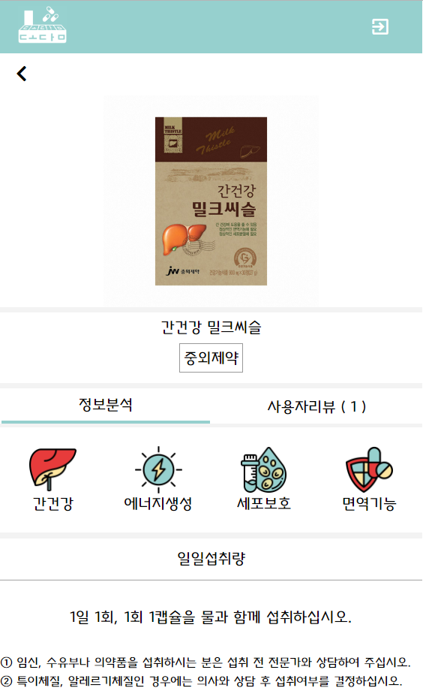
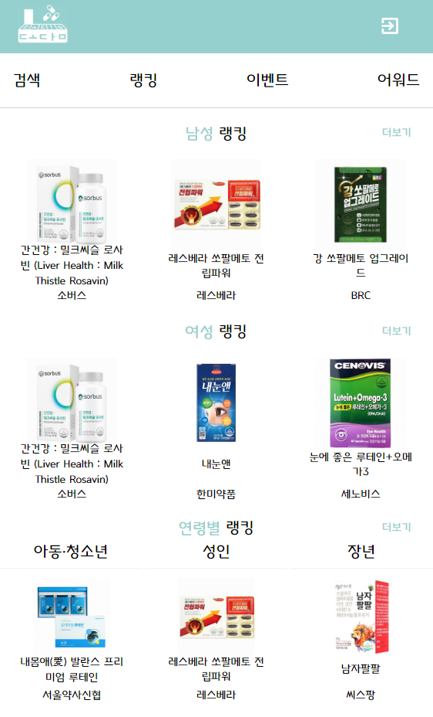




DODAMDODAM
WEB·MOBILE : 2019.10.14 ~ 2019.11.08 : 6명
SUMMARY
공공데이터를 활용하여 데이터를 수집하고 처리하여
건강기능식품의 정보를 제공하는 플랫폼 개발
ROLE
- 공공데이터 open API를 활용한 데이터베이스 저장
- 크롤링을 통한 imgurl 추가
- postgreSQL 활용한 DB구축
- putty 서버 배포
DEVELOPMENT
· ENVIRONMENT
· LIBRARY
데이터 상세 페이지
데이터 전처리

Slide 6
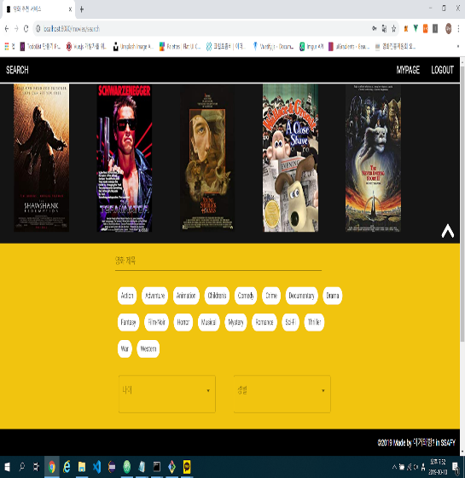
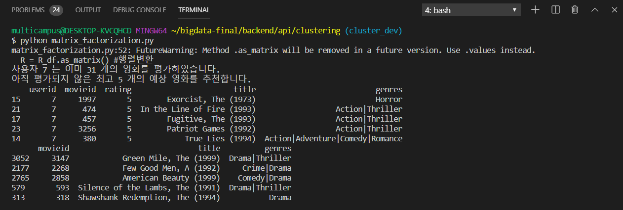

9MI
BIGDATA : 2019.08.19 ~ 2019.10.11 : 4명
SUMMARY
영화추천 화면
검색 및 필터
빅데이터를 기반으로 한 영화 추천 시스템 개발
ROLE
- movielens 클러스터링을 통한 영화 데이터 수집
- 데이터 전처리, 검색 필터링, 데이터 정렬
- 클러스터링 알고리즘 구현: Kmeans, GMM
- 협업필터링 추천 시스템 구현: SVD
SVD 결과값
DEVELOPMENT
· ENVIRONMENT
· LIBRARY
NumPy, Pandas, SciPy, Scikit-Learn

Slide 7



장비 Total Solution Provider
소프트웨어로 데이터를 수집하는 능력, 이를 통계나 자료 분석을 통해 처리하는 능력,
그 결과를 비즈니스에 적용하는 능력을 갖춘 세메스의 창의융합형 인재가 되겠습니다.
PJT logo
배운점
사용자 불편함 파악
창의적인 해결 과정
작업 중 발생하는 변수
제품에 적용
데이터 수집 및 가공
협업 능력
서버 배포
정보 제공 플랫폼
데이터 분석
알고리즘
맞춤형 서비스 제공
추천 시스템
입사 후 포부
데이터를 수집 및 분석, 처리, 저장의 과정을 거쳐 시각화된 결과를 제공
기존에 몰랐던 새로운 패턴을 발견하여 효율적인 공정 환경 구축과 제품의 신뢰성을 보증

